Slide 1
Живлення і травлення. Різноманітність травних систем
Мета: ознайомити учнів з будовою органів травлення і систем органів
травлення; розвивати вміння порівнювати різні типи травних систем
на прикладі тварин.

Slide 2
Актуалізація опорних знань і мотивація навчальної діяльності
Обговорення питання
Чи можуть тварини жити без їжі і води? Чому?
Чи могли б ви запропонувати принцип їхньої класифікації за типом живлення ?

Slide 3
Будова і функції травної системи
Будова:
Травна система починається ротовим, а закінчується анальним отвором .
Між ними знаходиться кишечник, який може диференціюватися на відділи (глотка, стравохід, шлунок і т. д.), а також травні залози (слинні, печінка т. д.)
Функції
Забезпечує поглинання,
Травлення,
Всмоктування поживних речовин.

Slide 4
Порівняння різних травних систем молюсків і комах

Slide 5
Порівняння травної системи амеби протей і гідри прісноводної

Slide 6
Порівняння травної системи птахів і плазунів

Slide 7
Порівняння травних систем ссавців

Slide 8
Пристосування у земноводних до захоплення здобичі

Slide 9
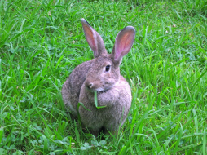
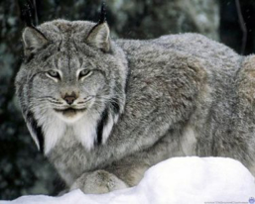
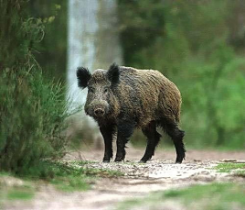

Slide 10
Питання для обговорення
Чим відрізняються всі типи травних систем?
Чим органи травлення одноклітинних відрізняються від багатоклітинних тварин?
Чи мають однакову будову органи травлення хижаків і травоїдних тварин?
Чи входять зуби до органів травлення?

Slide 11
Підведення підсумків уроку
Травна система – це фізіологічний процес, який забезпечує надходження їжі до організму її засвоєння та виведення продуктів обміну речовин.

